Slide 1
第四章 第六章 第七章
中国医科大学附属第一医院
病案管理中心

Slide 2
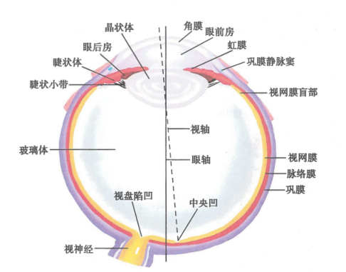
眼部手术包括：
08 眼睑手术
09 泪器系统手术
10 结膜手术
11 角膜手术
12 虹膜，睫状体，巩膜和前房的手术
13 晶状体手术
14 视网膜，脉络膜，玻璃体和后房手术
15 眼外肌手术
16 眼眶和眼球手术
Notes:
眼球内容物包括房水、晶状体和玻璃体。外界光线透过角膜和透明的内容物发生折射，在眼底视网膜上聚焦成象，再经视细胞的感光换能，把光能转变成神经冲动，经视神经、视传导道传入脑的视觉中枢，产生视觉。

Slide 3
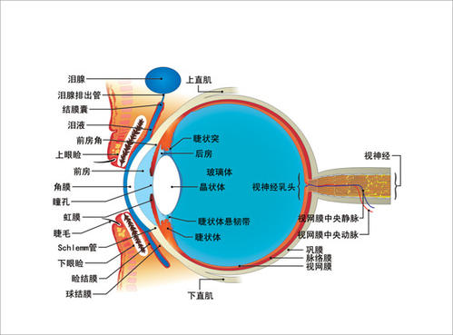
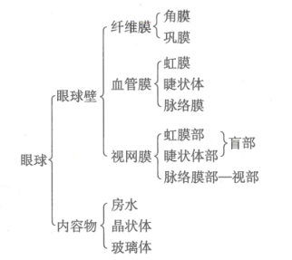
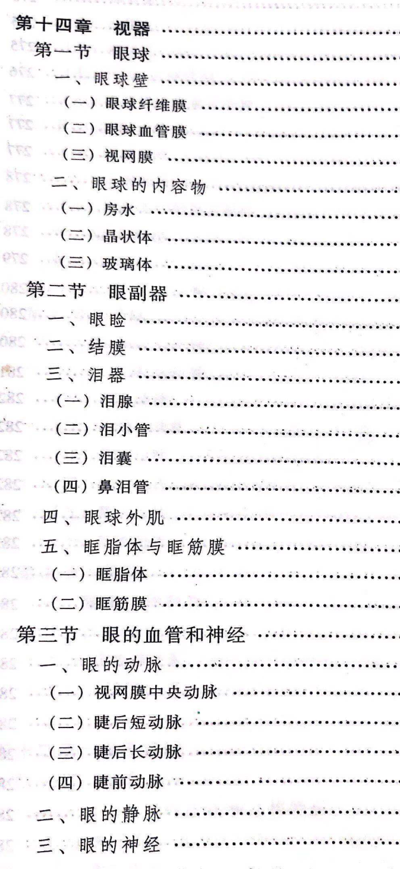

Slide 4
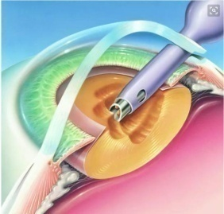
眼科常见手术的编码
1 白内障手术
白内障：指眼球内的晶状体发生混浊、由透明变成不透明，阻碍光线进入眼内，从而影响视力。早期混浊轻微或范围较小时不影响视力，而后逐渐加重至明显影响视力甚至失明。
手术包括：
（1）白内障囊外摘除术:手术方式是刺破并撕去前囊中央部分，将晶体核娩出，用白内障同步注吸针头吸净周边囊袋内的皮质，保留完整的晶体后囊和周边的前囊。
（2）白内障囊内摘除术:指离断晶体悬韧带之后将晶体完整摘除的手术。适用于老年性白内障有晶体硬核或晶体脱位者。
（3）白内障吸出术:指将晶体前囊刺破后抽吸出混浊的核和皮质的一种囊外术式。主要用于硬核的先天性白内障和软性白内障。近年来，这一手术已演化为晶体切除术。
（4）白内障超声乳化术:一种囊外摘除术式。基本方法是在角巩膜缘做一3mm小切口，伸人超声粉碎器将晶体核粉碎后抽吸出来，适用于核为中等硬度的白内障。
（5）晶体囊膜切开或者切除术:是指将混浊的后囊以及附着的皮质中央切开达到透光目的。主要适用于先天性白内障或后发性白内障。可应用YAG激光行后囊切开术或膜切开术。
主导词 摘除术（抽吸）

Slide 5
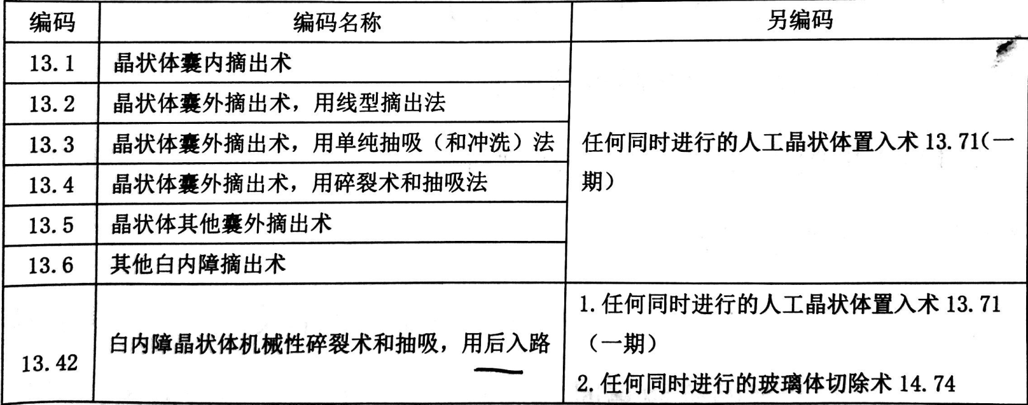
眼科常见手术的编码
1 白内障手术
注意人工晶体的植人术是一期还是二期，如果是一期手术，则首先要编码不同手术方式的摘除术，而人工晶体一期植入
的编码是13.71.如果是二期手术，则只编码人工晶体的植入，主导词查：插人，编码为13.72.
例如：白内障囊内摘除术伴人工晶体一期植入术，编码为13.19 13.71,核对13.1编码下有提示指出：任何同时植人的人工晶状体也应编码（13.71).所以本例需两个编码才是完整的分类。
主导词 摘除术（抽吸）

Slide 6
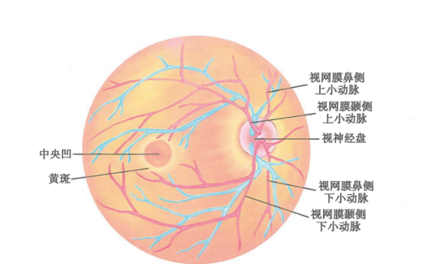
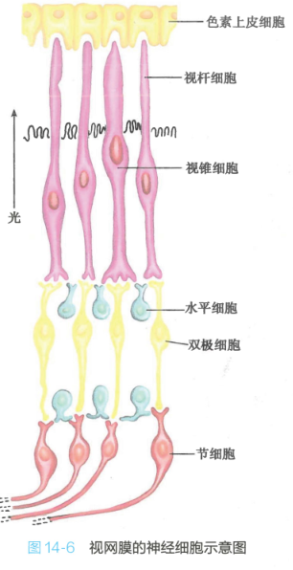
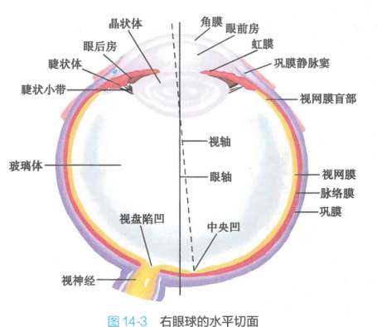
眼科常见手术的编码
2 视网膜手术
视网膜 ：位于眼球血管膜的内面，自前向后分为 3 部分，即视网膜虹膜部、睫状体部和脉络膜部。
虹膜部和睫状体部分别贴附于虹膜和睫状体的内面，薄而无感光作用，故称为视网膜盲部 。
脉络膜部附于脉络膜内面，范围最大，有感光作用，又称为视网膜视部 。 视部的后部最厚，愈向前愈薄，在视神经的起始处有一境界清楚略呈椭圆形的盘状结构，称视神经盘 , 又称视神经乳头 。 视神经盘中央凹陷，称视盘陷凹，有视网膜中央动、静脉穿过，无感光细胞，称生理性盲点 。 在视神经盘的颞侧稍偏下方约 3.5mm 处，有一黄色小区，由密集的视锥细胞构成，称黄斑 , 直径约 1. 8 -2mm 。 黄斑中央凹陷称中央凹 , 此区无血管，为感光最敏锐处 。视网膜视部分两层 。 外层为色素上皮层，由单层色素上皮细胞构成 ; 内层为神经层，是视网膜的固有结构 。 两层之间有一潜在性的间隙，是造成视网膜脱离的解剖学基础 。

Slide 7
眼科常见手术的编码
2 视网膜手术
（1）视网膜脱离修补术
视网膜脱离的早期症状表现为眼前点状或带状的黑影飘动、眼前闪光等。出现视网膜脱离时，患者往往反映最典型的症状为视野中的某一个区域看不见了。如果脱离慢慢累及到黄斑区，患者会出现突然的视力下降。如果得不到及时的治疗，甚至还会导致失明。孔源性视网膜脱离手术目的是封闭裂孔，消除或减轻玻璃体对视网膜的牵引，去除增殖膜使视网膜游离。
常用的手术有：
（1)巩膜层间缩短术：能缩短眼球前后径，条圆带推顶裂孔使脱离网膜与脉络膜紧贴。适合网膜周边部无牵引的圆形小孔。
（2)巩膜外垫压、不放液术：利用外垫压物形成的嵴，使脱离的网膜与脉络膜相贴。适用于新鲜扁平的赤道前后的马蹄形裂孔，或较大的圆形、椭圆形裂孔。
（3)巩膜外加压及放液术：适合于球形脱离、网膜下积液较多者，陈旧性视网膜脱离、裂孔处脉络膜显著萎缩者，黄斑裂孔伴巩膜后葡萄肿者及有新裂孔的复发性网脱。巩膜扣带术始于20世纪50年代，最早源于板层巩膜缩短术，后又发展为巩膜层间填压和巩膜外加压，其共同的目的都是形成一个内陷的巩膜嵴。
（4)环扎术：环扎造成永久性网膜条嵴。应用于多发性视网膜裂孔；视网膜脱离复发伴巩膜脆烂者；脉络膜显著萎缩的视网膜脱离者；玻璃体局限性或广泛性浓缩性萎缩者；视网膜有固定皱褶，即膜形成I或皿级；视网膜大范围变性；无晶体眼及无裂孔视网膜脱离者。
（5)环扎＋巩膜外加压术：适用于较严重玻璃体牵引，广泛视网膜病变如II或皿级膜形成；巨大裂孔、鱼嘴样裂孔、牵引性裂孔、大马蹄形裂孔、后极部裂孔、环扎时裂孔不在环扎带上等。网膜下积液多时应放液。
（6)环扎＋玻璃体条索剪断术：球内异物引起玻璃体条索牵拉发生的网脱，剪断玻璃体条索，使其游离后，再做环扎及放液。
（7)巩膜层间填充术：一般用于视网膜浅脱离或不脱离的较大裂孔及后极部裂孔。
（8)气液交换术：用于黄斑孔性网脱，视网膜脱离放液后眼压甚低者及巨大裂孔后缘反转遮盖后极部者。
（9)玻璃体切割术：适用于复杂性视网膜脱离，III级膜形成，漏斗状网膜脱离，后极部固定皱褶，屈光间质混浊，网膜翻转的巨大裂孔或裂孔大于180°,黄斑及后极部较大裂孔，严重穿孔伤后网膜脱离等。
Notes:
视网膜 retina 位于眼球血管膜的内面，自前向后分为 3 部分，即视网膜虹膜部、睫状体部和脉络
膜部（图 14-3) 。 虹膜部和睫状体部分别贴附千虹膜和睫状体的内面，薄而无感光作用，故称为视网
膜盲部 。 脉络膜部附千脉络膜内面，范围最大，有感光作用，又称为视网膜视部 。 视部的后部最厚，愈
向前愈薄，在视神经的起始处有一境界清楚略呈椭圆形的盘状结构，称视神经盘 optic disc, 又称视神
经乳头 papilla optic nerve 。 视神经盘中央凹陷，称视盘陷凹，有视网膜中央动、静脉穿过，无感光细胞，
称生理性盲点 。 在视神经盘的颖侧稍偏下方约 3.5mm 处，有一黄色小区，由密集的视锥细胞构成，称
黄斑 macula lutea , 直径约 1. 8 -2mm 。 黄斑中央凹陷称中央凹 fovea centralis (图 14-5) , 此区无血管，为
感光最敏锐处 。
视网膜视部分两层 。 外层为色素上皮层，由单层色素上皮细胞构成（图 14-6) ; 内层为神经层，是
视网膜的固有结构 。 两层之间有一潜在性的间隙，是造成视网膜脱离的解剖学基础 。

Slide 8
视网膜脱离修补术
A 用巩膜环扎和植入的视网膜脱离手术14.4
a 伴有植入物（硅胶，硅海绵等）14.41：巩膜环扎术伴植入物
巩膜外加压术（巩膜扣带术）
巩膜外垫压术
b 其他巩膜环扎术14.49：巩膜环扎术伴玻璃体条索剪断术
巩膜环扎术伴玻璃体切断术
巩膜板层填充术
气液交换术（巩膜环扎伴空气填塞）
B 视网膜脱离其他修补术14.5
透热术14.51
冷冻术14.52
氙弧光凝固术14.53
光凝术14.54
14.41002 | 巩膜环扎术伴植入物
14.49001 | 巩膜环扎术
14.49002 | 巩膜环扎术伴玻璃体切除术
14.49004 | 巩膜环扎术伴空气填充
巩膜手术用于治疗视网膜脱离时，同时进行的视网膜下放液术、后入路玻璃体切割术、空气填塞法不应编码。
14.51001 | 视网膜脱离电凝术
14.52001 | 视网膜脱离冷冻术
14.53001 | 视网膜脱离氙弧光凝固术
14.53002 | 视网膜脱离复位术
14.54001 | 视网膜脱离激光治疗术
视网膜、脉络膜的相关手术同时伴有玻璃体切除，应选择与疾病性质相符的视网膜、脉络膜手术作为主要手术编码，玻璃体切除手术作为其他手术编码。
Notes:
视网膜 retina 位于眼球血管膜的内面，自前向后分为 3 部分，即视网膜虹膜部、睫状体部和脉络
膜部（图 14-3) 。 虹膜部和睫状体部分别贴附千虹膜和睫状体的内面，薄而无感光作用，故称为视网
膜盲部 。 脉络膜部附千脉络膜内面，范围最大，有感光作用，又称为视网膜视部 。 视部的后部最厚，愈
向前愈薄，在视神经的起始处有一境界清楚略呈椭圆形的盘状结构，称视神经盘 optic disc, 又称视神
经乳头 papilla optic nerve 。 视神经盘中央凹陷，称视盘陷凹，有视网膜中央动、静脉穿过，无感光细胞，
称生理性盲点 。 在视神经盘的颖侧稍偏下方约 3.5mm 处，有一黄色小区，由密集的视锥细胞构成，称
黄斑 macula lutea , 直径约 1. 8 -2mm 。 黄斑中央凹陷称中央凹 fovea centralis (图 14-5) , 此区无血管，为
感光最敏锐处 。
视网膜视部分两层 。 外层为色素上皮层，由单层色素上皮细胞构成（图 14-6) ; 内层为神经层，是
视网膜的固有结构 。 两层之间有一潜在性的间隙，是造成视网膜脱离的解剖学基础 。

Slide 9
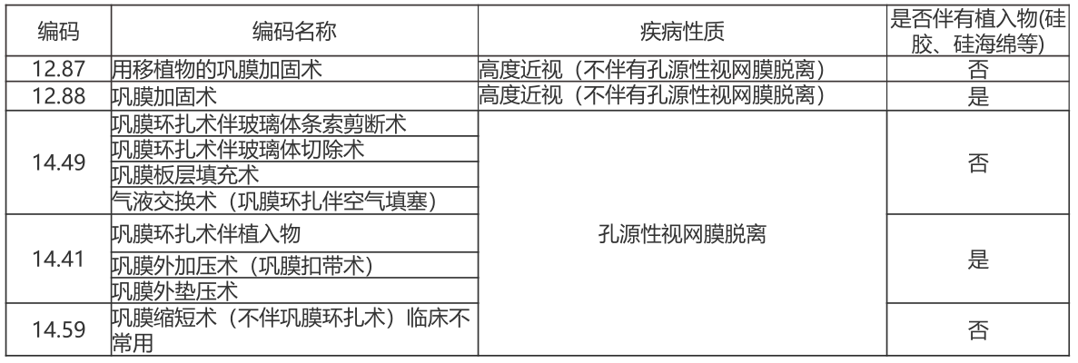
巩膜手术应根据治疗疾病的性质及术式分类。巩膜手术用于治疗孔源性视网膜脱离时，同时进行的视网膜下放液术、后入路玻璃体切割术、空气填塞法不应编码。

Slide 10
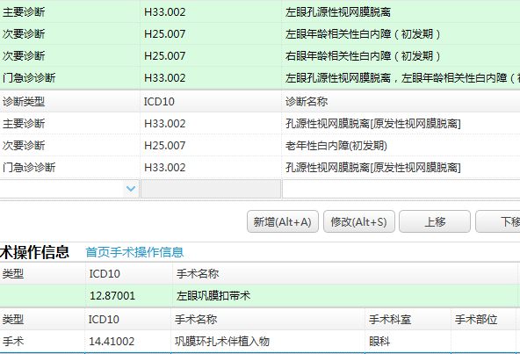
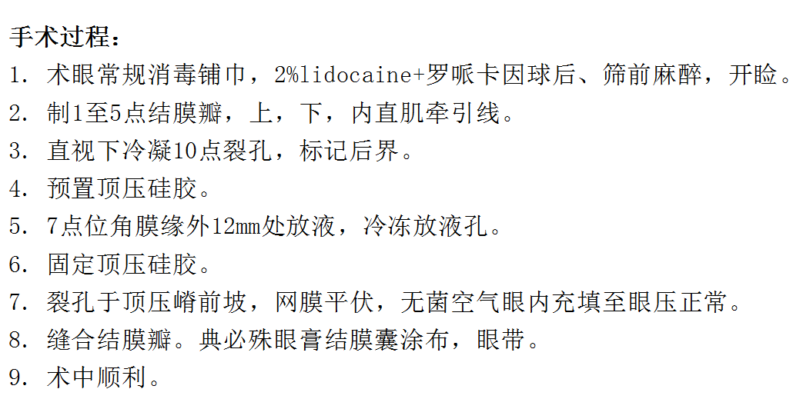
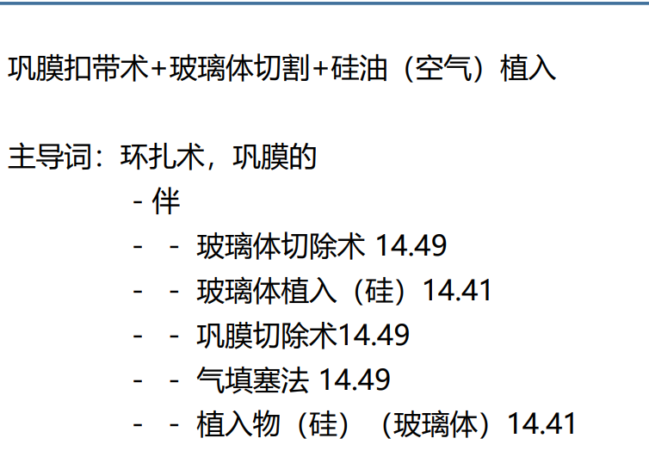
2 视网膜手术
（1）视网膜脱离修补术
A 用巩膜环扎和植入的视网膜脱离手术14.4
a 伴有植入物（硅胶，硅海绵等）14.41：巩膜环扎术伴植入物
巩膜外加压术（巩膜扣带术）
巩膜外垫压术

Slide 11
眼科常见手术的编码
2 视网膜手术
（1）视网膜脱离修补术
B 视网膜脱离其他修补术14.5
透热术14.51
冷冻术14.52
氙弧光凝固术14.53
光凝术14.54
（2）视网膜裂伤（孔）修补术 14.3
透热术14.31
冷冻术14.32
氙弧光凝固术14.33
光凝术14.34
主导词 修补术

Slide 12
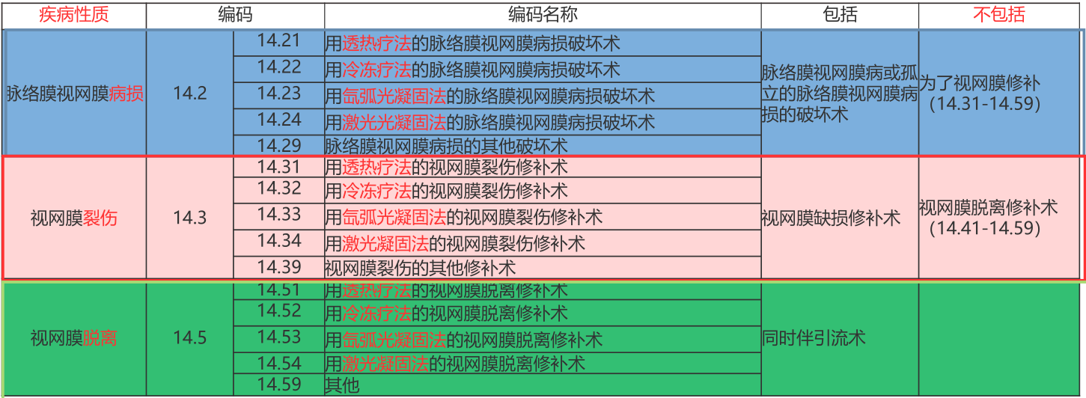
视网膜、脉络膜的相关手术同时伴有玻璃体切除，应选择与疾病性质相符的视网膜、脉络膜手术作为主要手术编码，玻璃体切除手术作为其他手术编码。
视网膜内界膜剥除术应根据黄斑疾病性质编码。
黄斑水肿和黄斑前膜行视网膜内界膜剥离术编码于14.29（脉络膜视网膜病损的其他破坏术），
黄斑裂孔行视网膜内界膜剥离术编码于14.39（视网膜裂伤的其他修补术）。
Notes:
脉络膜视网膜病变行光动力学（PDT）疗法编码于14.24（用激光光凝固法的脉络膜视网膜病损破坏术）。
巩膜冷凝方法治疗视网膜脱离编码于14.52（用冷冻疗法的视网膜脱离修补术）。

Slide 13
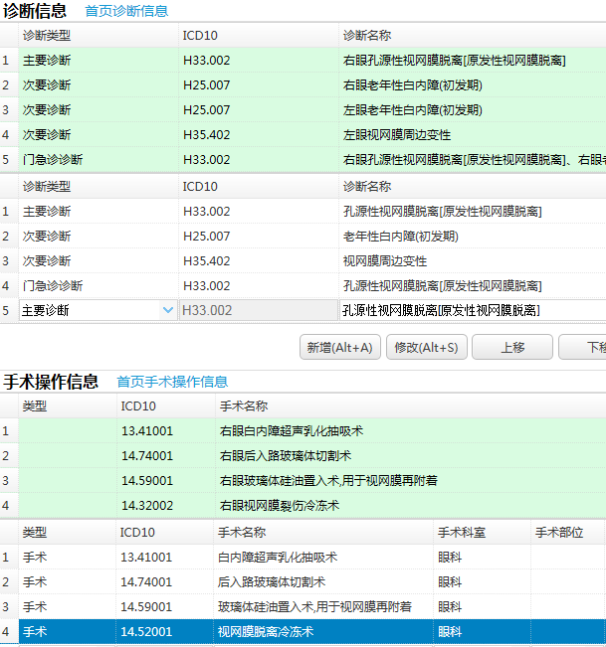
14. 32用于视网膜裂孔修补术，视网膜脱离修补应编码于14. 52用冷冻疗 法的视网膜脱离修补术
视网膜、脉络膜的相关手术同时伴有玻璃体切除，应选择与疾病性质相符的视网膜、脉络膜手术作为主要手术编码，玻璃体切除手术作为其他手术编码。
主要手术

Slide 14
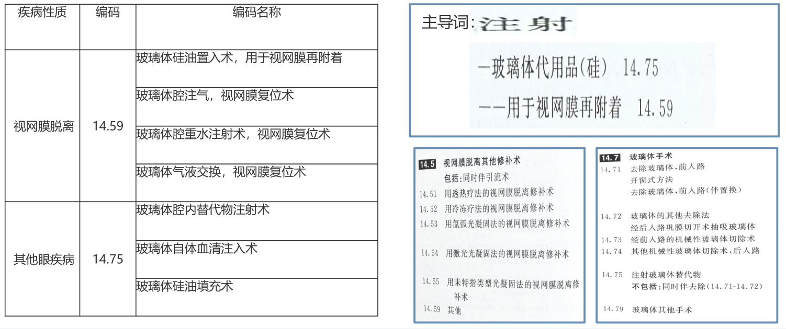
2 视网膜手术
（3）玻璃体视网膜手术中使用眼内填充物时应区分疾病性质、治疗目的。

Slide 15
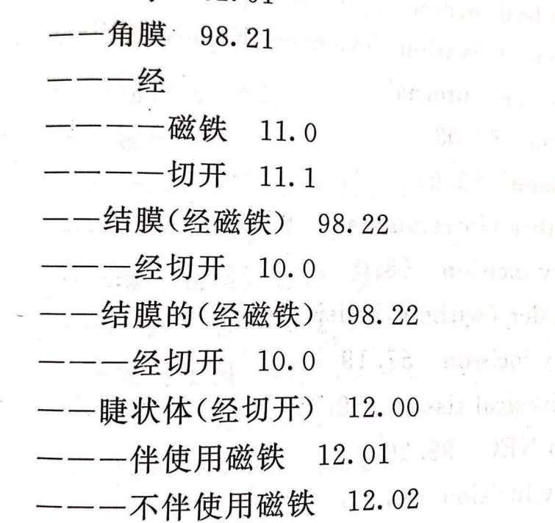
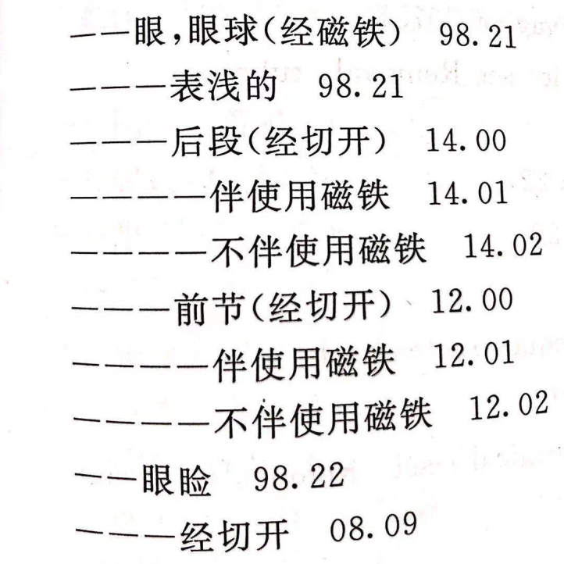
眼科常见手术的编码
3 眼内异物去除 该手术分为切开和磁铁吸出（磁吸术）。临床医生经常只是笼统写为眼内异物取出术。编码员应阅读病案，编写出具体部位和手术方式。
主导词 去除
一异物

Slide 16
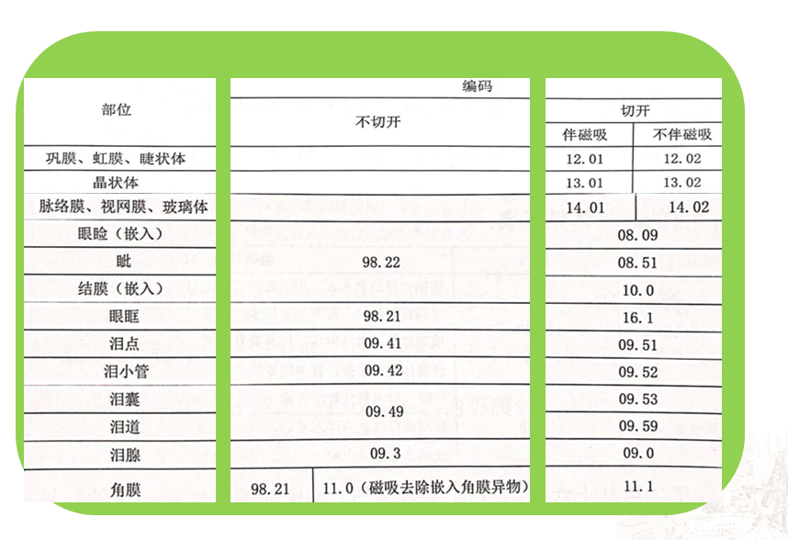
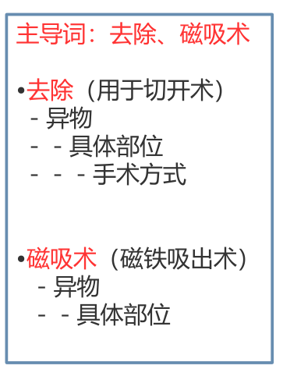

Slide 17
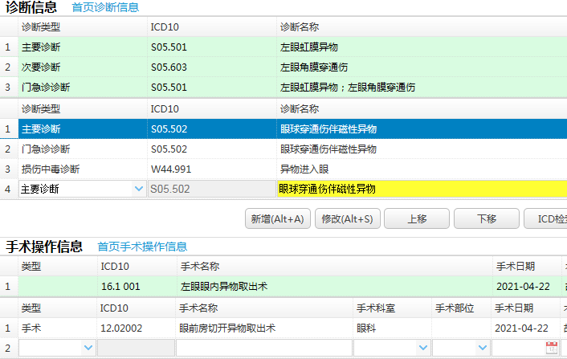
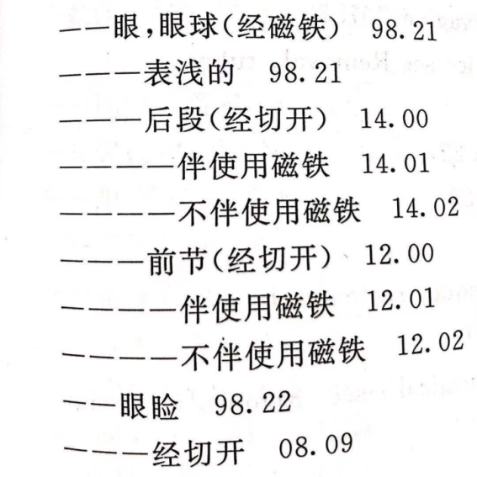

Slide 19
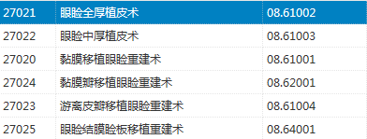
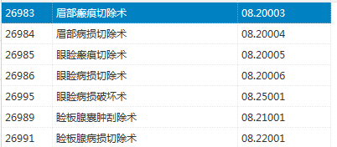
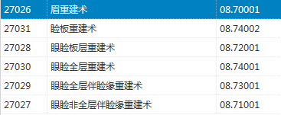
眼科常见手术的编码
nos

Slide 20
眼科常见手术的编码

Slide 21
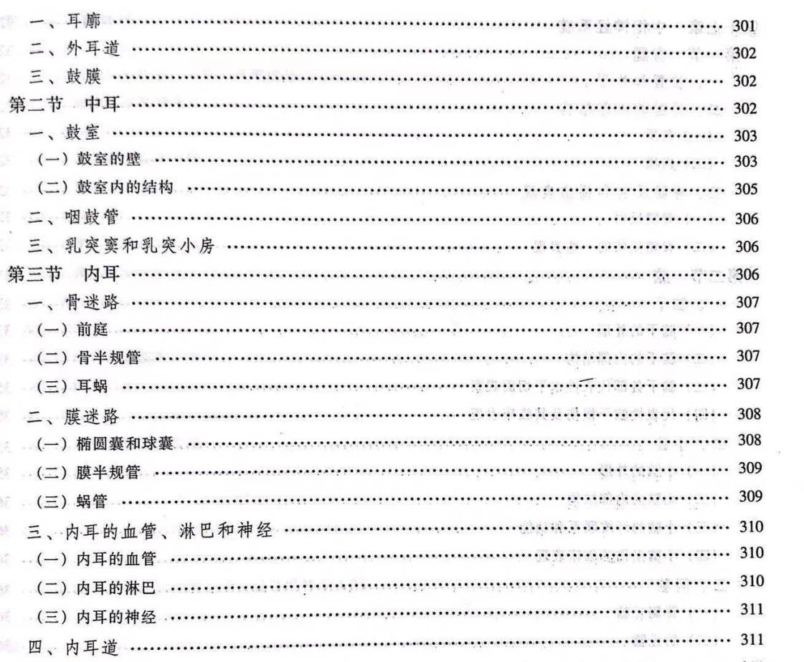
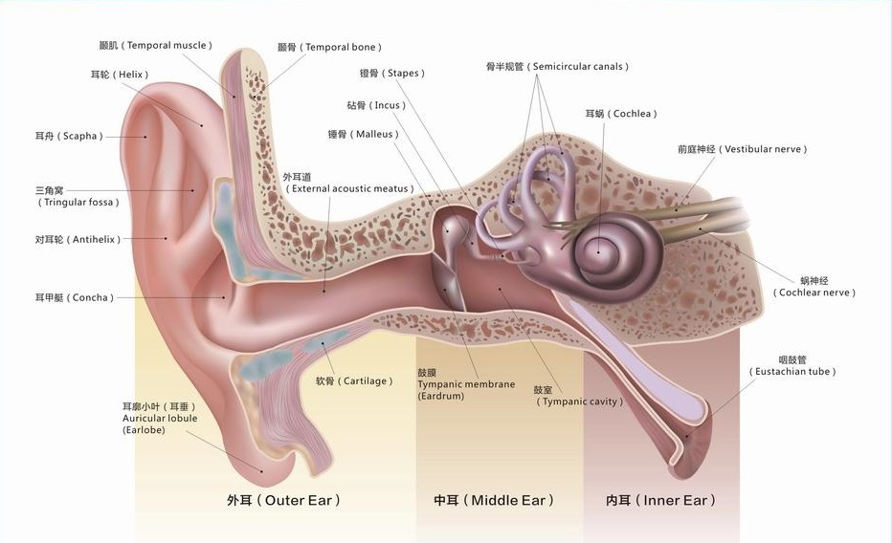
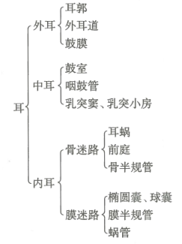
耳部手术包括：
18 外耳手术
19 中耳重建术
20 中耳和内耳其他手术
外耳和中耳是声波的收集和传导装置，内耳接受声波和位觉的刺激 。 听觉感受器和位觉感受器位于内耳

Slide 22
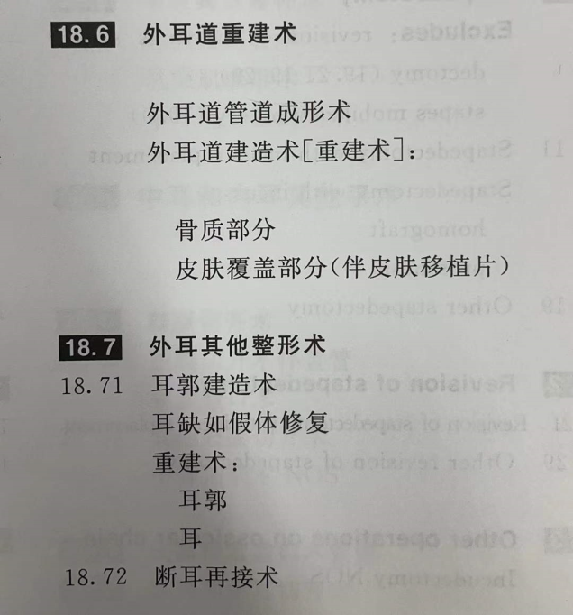
耳部常见手术的编码
1 耳廓缺如，行耳廓再造术
查：建造术－外耳18.71
查：重建术－外耳（耳）18.71
2 外耳道闭锁的重建术
查：重建术－耳（外）（外耳）
一一外耳道18.6
查：建造术－未闭耳道（耳）18.6
1 建造术和重建术：
（1） 建造术：从无到有
例如：耳缺如建造术
（2） 重建术：在有的基础上完善功能形态
例如：外耳道闭锁的重建术
主导词 建造术和重建术 有时可以相通互用

Slide 23
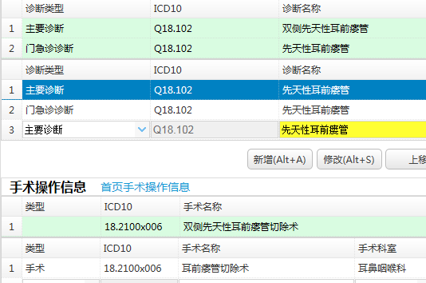
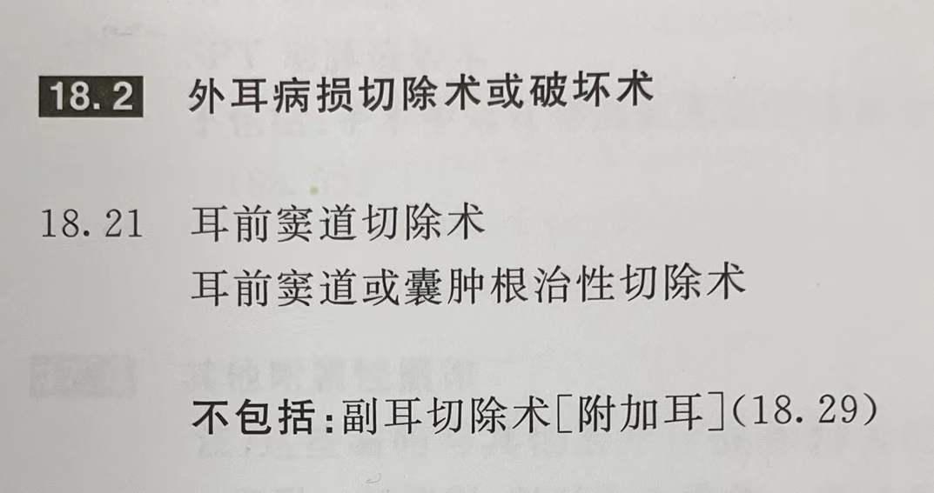

Slide 24
耳部常见手术的编码
2 撼动手术
耳硬化症是以内耳骨迷路包囊之密质骨出现灶性疏松，呈海绵状变性为特征的颞骨岩部病变。
治疗方法：镫骨撼动术 19.0
具体方法为用针形、钩形或叉形撼动器在砧骨豆状突、镫骨头或颈部反复加压撼动，有时亦可在足板前部加压。
主导词：镫骨撼动术 19.0 P479
也可查：松动术 -镫骨 19.0 P779
Notes:
听小骨——锤骨、砧骨、镫骨以关节相连，构成听小骨链，传递声波振动。锤骨柄细长，附着于鼓膜；镫骨脚板和卵圆窗膜相接；砧骨居中，连接锤骨和镫骨，使三块听小骨形成一个两壁之间呈固定角度的杠杆。当声波振动鼓膜时，经听骨链使镫骨在前庭窗上不断摆动，将声波传入内耳。

Slide 25
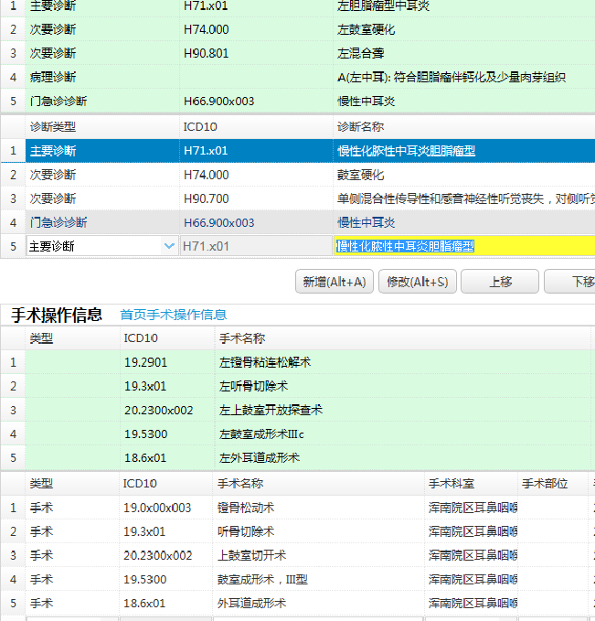
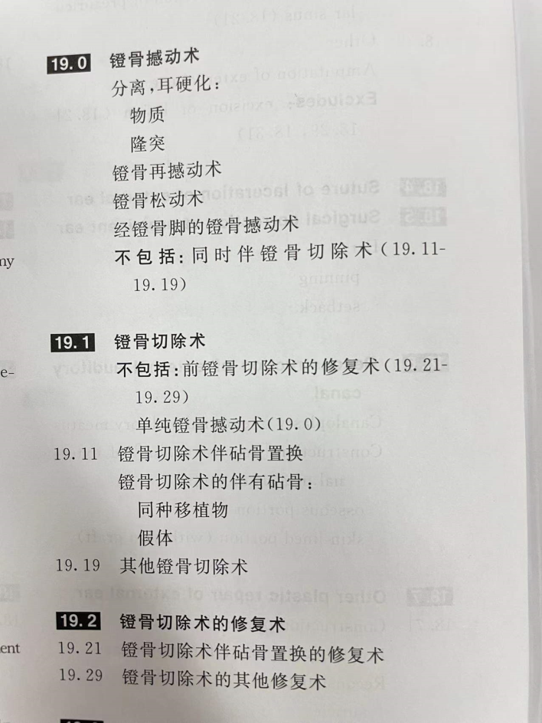
主要手术

Slide 26
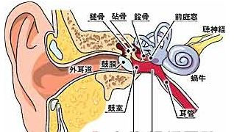
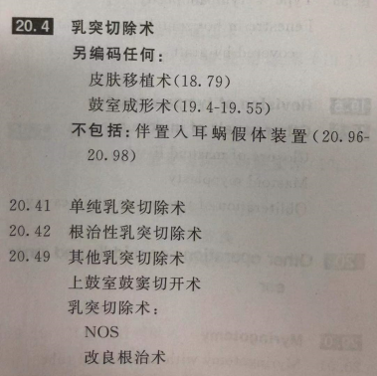
耳部常见手术的编码
3 乳突改良根治术
乳突改良根治术是在清除乳突腔、鼓窦入口及上鼓室病变组织的前提下，不损伤或少损伤中、下鼓室内结构，从而保持或增进人听力的一种手术方法。这是在乳突根治术的基础上进行改良的术式，术中不保留外耳道后壁的完整性，属“开放式”手术，要求彻底清除上鼓室、鼓窦和乳突腔病变组织，尽量保持听骨链的完整，不触动中、下鼓室，以保持或增进听力。由于鼓室成形术日益广泛应用，在施行改良乳突根治术时多同时行鼓室成形术。
乳突改良根治术（20.49）同时伴有鼓室成形术时，鼓室成形术应根据单纯鼓膜修补、听骨链成型术等，另编码具体的鼓室成形术（19.4-19.55），乳突病变清除后同时使用移植皮肤行耳甲腔成形术，另编码任何皮肤移植术（18.79）。

Slide 27
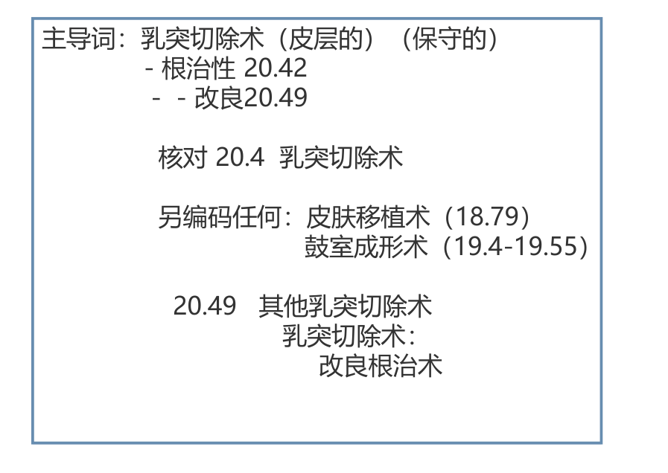
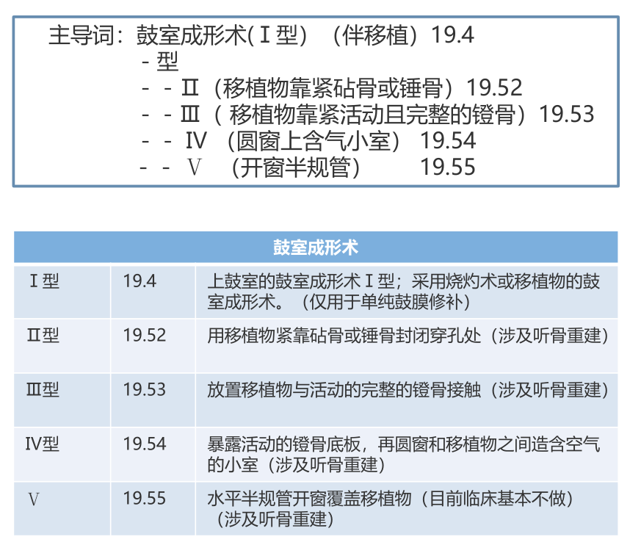
4 鼓室成形术
主导词：鼓室成形术 P527
鼓室成形术时，鼓室成形术应根据单纯鼓膜修补、听骨链成型术等，编码具体的鼓室成形术（19.4-19.55）
Notes:
听小骨——锤骨、砧骨、镫骨以关节相连，构成听小骨链，传递声波振动。锤骨柄细长，附着于鼓膜；镫骨脚板和卵圆窗膜相接；砧骨居中，连接锤骨和镫骨，使三块听小骨形成一个两壁之间呈固定角度的杠杆。当声波振动鼓膜时，经听骨链使镫骨在前庭窗上不断摆动，将声波传入内耳。

Slide 28
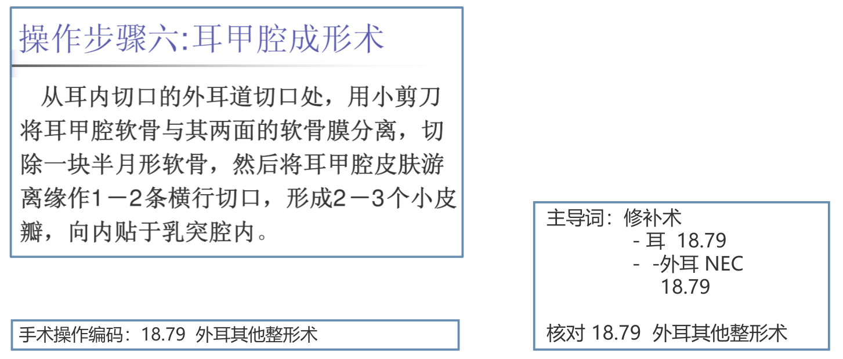
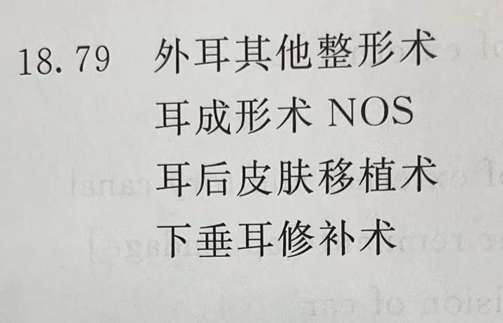
耳部常见手术的编码
5耳甲腔成形术
乳突病变清除后同时使用移植皮肤行耳甲腔成形术，另编码任何皮肤移植术（18.79）

Slide 29
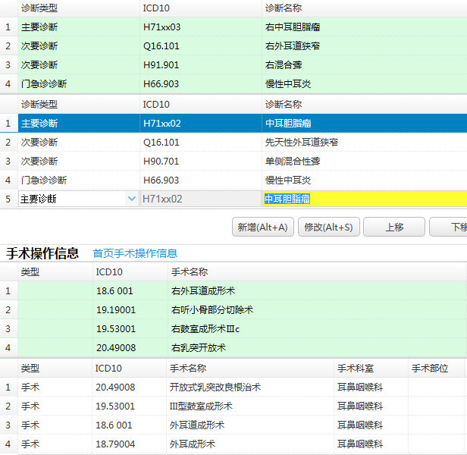

Slide 30
耳部常见手术的编码
6 人工耳蜗置入术：
人工耳蜗是一种电子装置，由体外言语处理器将声音转换为一定编码形式的电信号，通过植入体内的电极系统直接兴奋听神经来恢复或重建聋人的听觉功能。
耳蜗假体的置入或者置换：应根据耳蜗假体装置的类型（单道或者多道）具体编码于20.97—20.98
（1）单道人工耳蜗置入：20.97
（2）多道人工耳蜗置入：20.98
一般情况下，未明确类型的耳蜗假体置入术20.96不应该使用。
该术式包括乳突切除术，编码时不应该另编码乳突切除术20.4.

Slide 31
主导词 植入
——电刺激器
或查：植入 P903
- 耳蜗（电极） 20.96
--管道（单的） 20.97
--多数（道）的 20.98
--假体装置（电极和接收器） 20.96
--仅电极或螺旋圈 20.99
不包括：
电磁助听器置入 20.95
查：植入–听觉装置，电磁的
耳蜗假体装置调节（耳外部分） 95.49
助听器安装 95.48
Notes:
不包括：
电磁助听器置入 20.95
查：植入–听觉装置，电磁的
耳蜗假体装置调节（耳外部分） 95.49
助听器安装 95.48

Slide 32
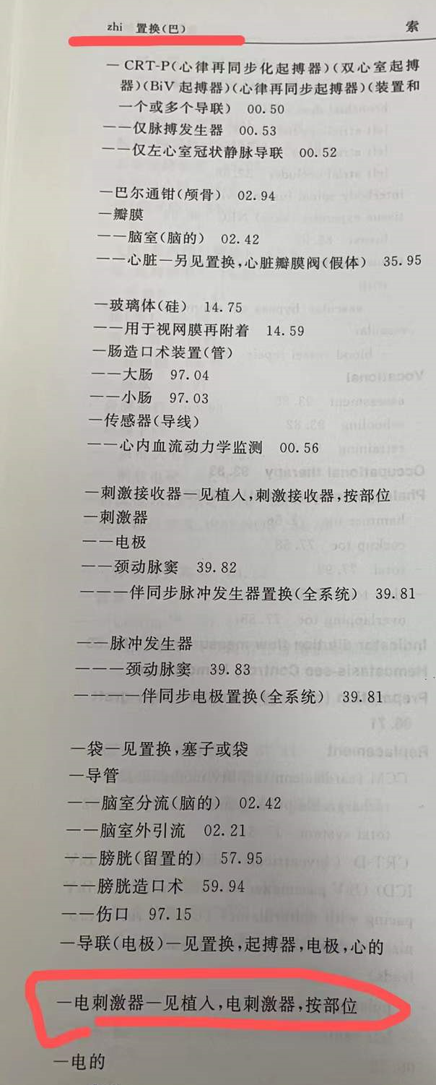
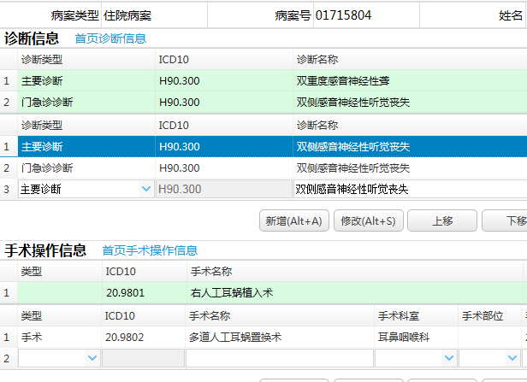

Slide 33
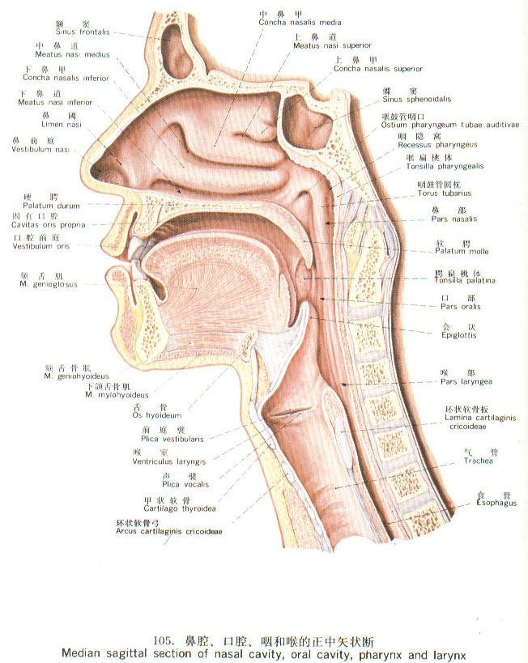
鼻，口，咽部手术包括：
21鼻手术
22鼻窦手术
23牙的拔除与修复
24 其他牙，牙龈和压槽的手术
25舌手术
26唾液腺和管的手术
27口和面的其他手术
28扁桃腺和腺样增殖体的手术
29咽部手术

Slide 34
鼻部常见手术的编码
1 鼻中隔手术：
鼻中隔：由筛骨垂直板、犁骨和鼻中隔软骨组成支架，表面被覆黏膜而成，构成鼻腔的内侧壁 。鼻中隔位置居中者较少，通常偏向 一侧 。
鼻中隔偏曲：是鼻中隔向一侧或两侧弯曲或局部突起，妨碍鼻腔通气及鼻窦引流，易诱发鼻窦炎及呼吸道感染，严重者造成颅内感染。
鼻中隔矫正术：是一个不规范的手术名称，传统的手术方法称为鼻中隔黏膜下切除术 21.5
主导词：切除
一鼻中隔（黏膜下）21.5
或： 鼻中隔成形术
一用于鼻中隔黏膜下切除
21.5
其他情况下矫正术-另见修补术

Slide 35
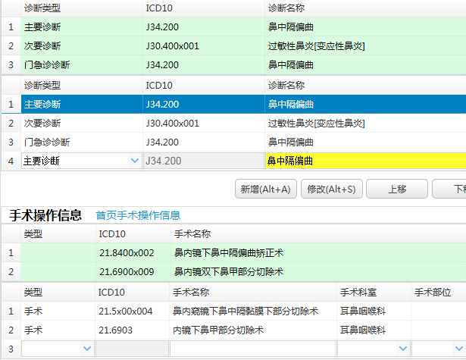

Slide 36
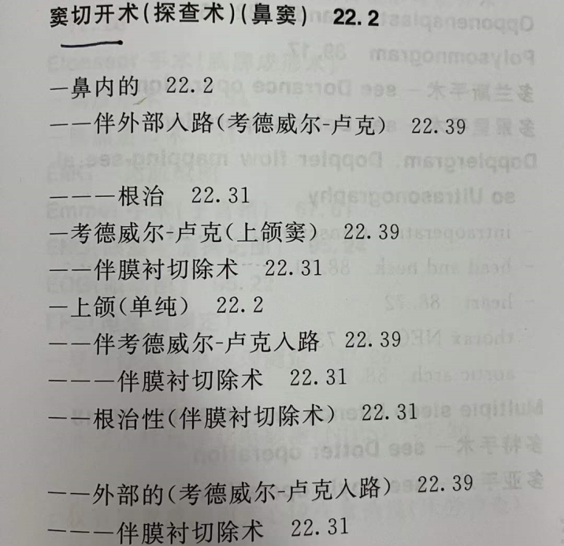
鼻部常见手术的编码
3 鼻内窥镜上颌窦切开术：
传统治疗慢性上颌窦炎的方法 是采用上颌窦根治术，即经鼻外上颌窦切开。现在一般都采用鼻内上颌窦切开术，临床上常称为“下鼻道开窗术”。后者是一个不规范的名称，应按上颌窦切开术才能查到准确的编码22.2。
上颌窦切开术或上颌窦根治术22.31,主导词用“窦切开术（鼻的）”。
这里的根治术和肿瘤的根治术不是一个概念，该手术主要用于解决上颌窦的慢性脓肿或囊肿，手术目的在于彻底清洗窦腔。
查：窦切开术 P489
-上颌
--根治性 22.31

Slide 37
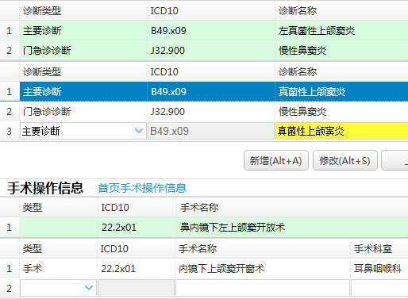

Slide 38
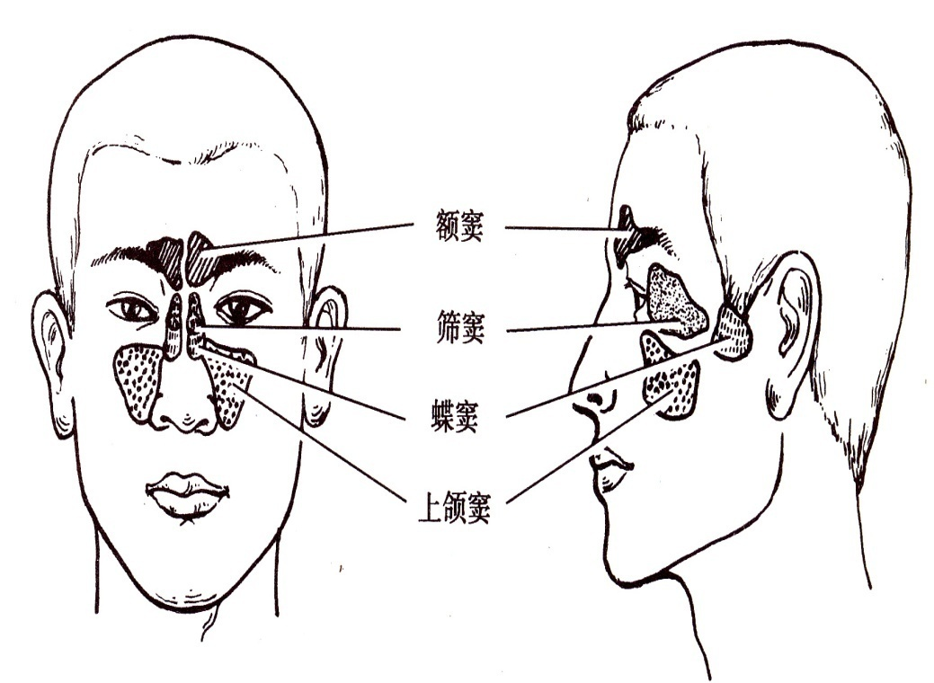
鼻部常见手术的编码
2鼻腔内镜手术
本章内所提及的鼻内、鼻窦及腺样体手术，目前大多数是通过鼻腔内镜做的。
鼻腔内窥镜分类：按手术切除术分类
主导词：切除术 或 部位+切除术
如：
内窥镜下鼻中隔黏膜切除术 21.5
内窥镜下鼻甲部分切除术 21.69
内窥镜下筛窦开放术 查：筛窦切开术 22.51

Slide 39
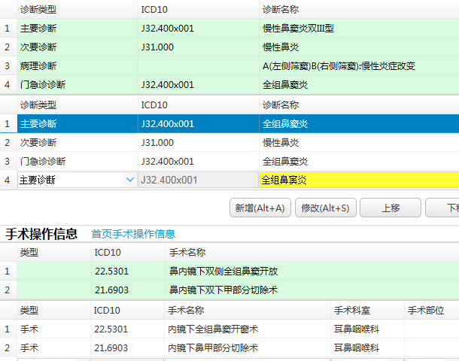
依靠鼻内窥镜视角广阔、视线可折射的特点来彻底清除窦内隐蔽部位的病变,恢复鼻窦口的引流和通气,用于治疗鼻窦炎等。
开放术 切开术 保留黏膜
筛窦、蝶窦 、额窦 、上颌窦
内窥镜下筛窦开放术 查：筛窦切开术 22.51
暂编：22.53 鼻窦其他手术

Slide 40
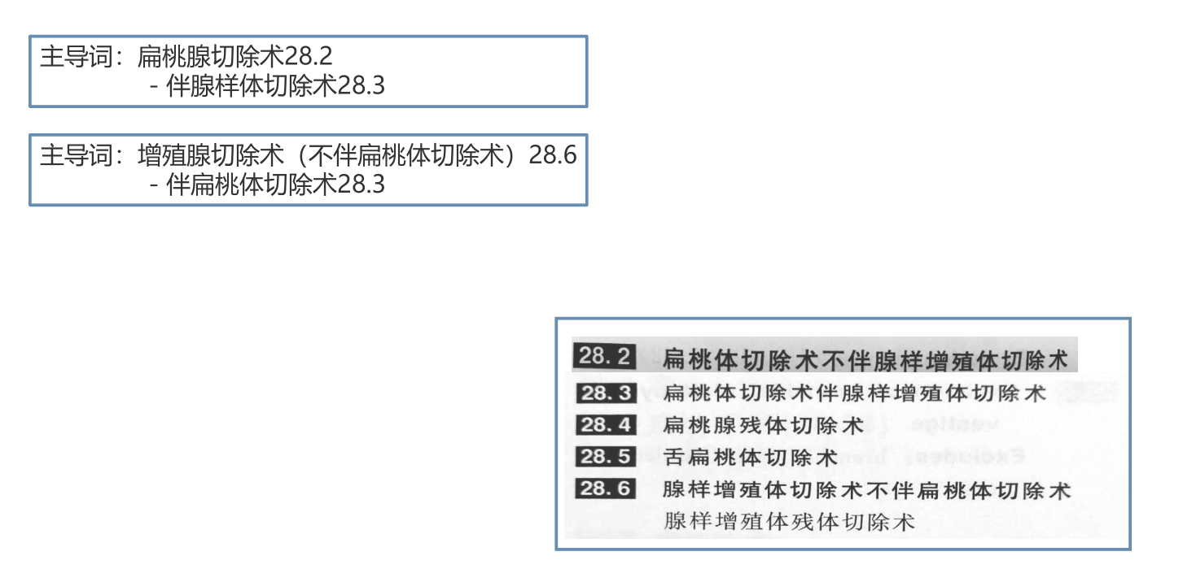
鼻部常见手术的编码
4 扁桃体切除术伴腺样切除术：
扁桃体和腺样增殖体同时切除时编码于28.3（扁桃
体切除术伴腺样增殖体切除术），不应分别编码。

Slide 41
谢谢各位聆听，请批评指正！

